Slide 1


第7章 GPIO硬體介面
7-1 認識樹莓派的GPIO接腳
7-2 Python的GPIO模組
7-3 數位輸出與輸入
7-4 類比輸出
7-5 類比輸入
7-6 Sense HAT

Slide 2

7-1 認識樹莓派的GPIO接腳-說明
GPIO接腳（General Purpose Input/Output Pins）是位在樹莓派上方2排共40個接腳（舊版樹莓派只有26個接腳），可以用來連接外部電子電路或感測器模組。
樹莓派共有40個接腳的GPIO接腳，這些接腳是樹莓派與外部世界之間的實際介面，我們可以使用這些接腳進行硬體控制，連接電子電路來讓樹莓派控制和監測外部的世界。

Slide 3
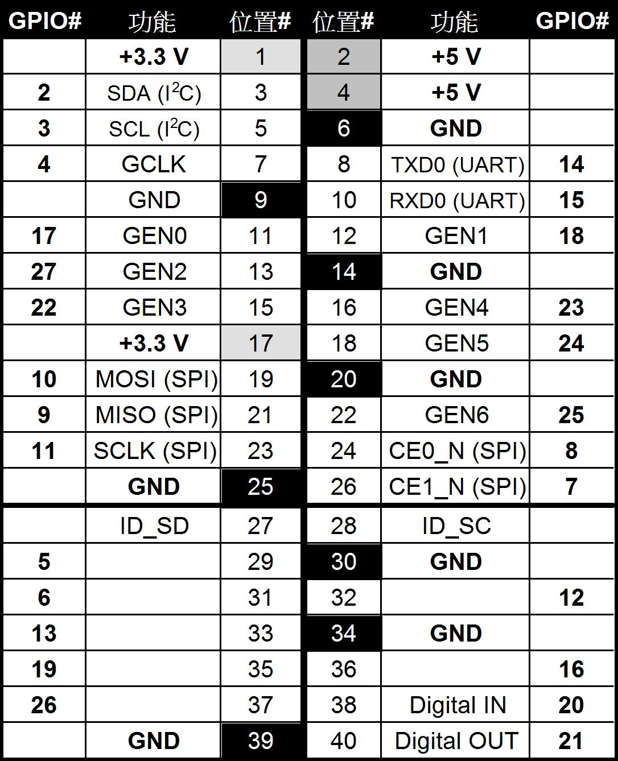
7-1 認識樹莓派的GPIO接腳-接腳說明
GPIO接腳的全名是一般用途的輸入和輸出接腳，可以讓樹莓派控制LED燈、監測是否按下按鍵開關、溫度、光線和驅動馬達等，40個接腳各有不同功能，舊版只有下表前26個接腳，如表所示：

Slide 4
7-1 認識樹莓派的GPIO接腳-注意事項
在樹莓派使用GPIO接腳連接電子電路時的注意事項，如下所示：
  輸出電流限制：每一個接腳輸出電流最大16mA，全部40個接腳同時最大輸出是100mA（26個接腳是50mA），因為輸出電流不大，請勿直接使用GPIO接腳驅動負載。
  GPIO接腳不是即插即用：一定要在關閉樹莓派電源的情況下，才能修改電子電路設計，而且千萬不要接錯GPIO接腳，否則會損壞樹莓派。
  GPIO接腳沒有保護電路：GPIO接腳是3.3V，因為沒有保護電路，千萬不可以輸入5V電源，否則會損壞樹莓派。部分Arduino感測器模組因為輸出5V，不可以直接使用在樹莓派的3.3V接腳。

Slide 5
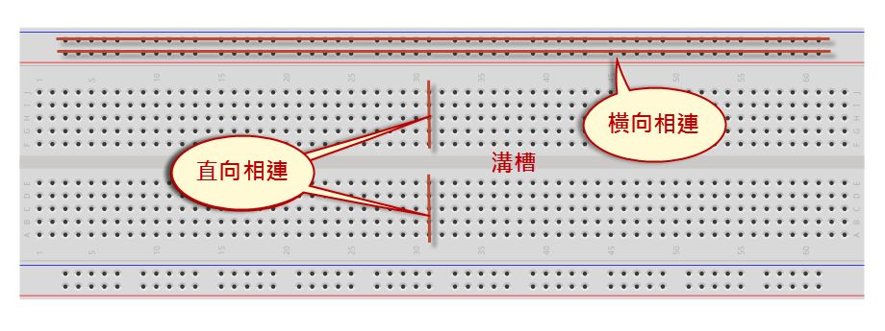
7-1 認識樹莓派的GPIO接腳-麵包板
麵包板（Breadboard）的正式名稱是「免焊接萬用電路板」（Solderless Breadboard），這是在進行電子電路設計時常用的一種裝置，可以重複使用來方便我們佈線實驗所需的電子電路設計。
基本上，麵包板是一塊擁有多個垂直（每5個插孔為一組）和水平（共25個插孔）排列插孔的板子，這些插孔下方事實上是相連的，如下圖所示：

Slide 6
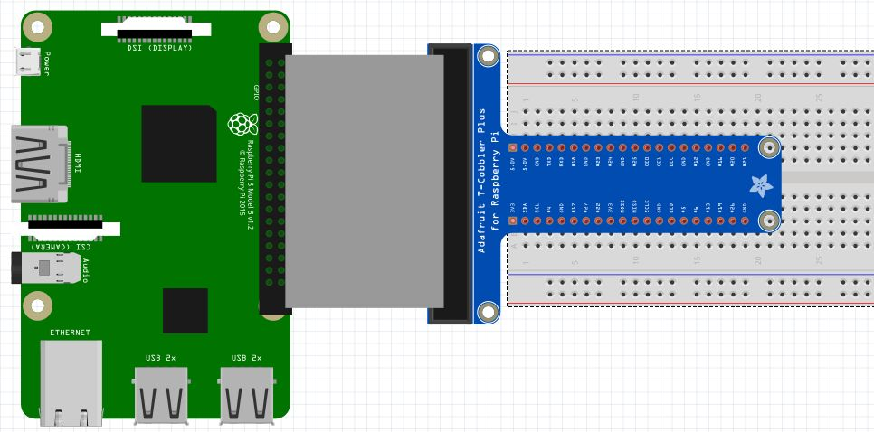
7-1 認識樹莓派的GPIO接腳- GPIO接腳轉接板
為了避免經常使用樹莓派GPIO接腳造成損傷，在市面上可以購買多種轉接板來轉接至麵包板，最常見的是T型轉接板（在第1-4節有介紹），可以使用40個接頭的排線連接樹莓派的GPIO接腳，如下圖所示：

Slide 7
7-2 Python的GPIO模組- RPi.GPIO模組
RPi.GPIO模組提供類別來控制GPIO接腳，Python程式首先需要匯入模組，如下所示：
  import RPi.GPIO as GPIO

Slide 8
7-2 Python的GPIO模組- RPi.GPIO模組
匯入RPi.GPIO模組的GPIO別名後，就可以呼叫相關方法來控制GPIO接腳，如下表所示：
方法 | 說明
GPIO.setmode(mode) | 指定使用哪一種接腳編號，mode參數值GPIO.BOARD的實際位置，GPIO.BCM是接腳名稱，例如：實際位置12對應BCM接腳名稱18
GPIO.setup(pin, type) | 指定接腳是輸入或輸出，第1個參數pin是接腳編號，第2個參數值GPIO.OUT是輸出接腳，或GPIO.IN輸入接腳
GPIO.output(pin, state) | 輸出GPIO.OUT輸出接腳的狀態，第1個參數pin是接腳編號，第2個參數是輸出狀態，可以是GPIO.HIGH（True），或GPIO.LOW（False）
GPIO.input(pin) | 讀取GPIO.IN輸入接腳的值，參數是接腳編號，傳回值是GPIO.HIGH（True），或GPIO.LOW（False）

Slide 9
7-2 Python的GPIO模組- GPIO Zero模組
RPi.GPIO模組在指定接腳是輸入或輸出後，可以讀取和輸出此接腳的值，並不涉及電子電路設計到底接腳是連接什麼元件。GPIO Zero模組使用更直覺方式來控制GPIO接腳，我們可以直接建立連接指定接腳的LED、Button或Buzzer等物件，就可以控制LED燈、按鍵開闢，和蜂鳴器等。

Slide 10
7-2 Python的GPIO模組- GPIO Zero模組
Python程式首先需要匯入GPIO Zero模組，筆者以LED燈為例，如下所示：
  from gpiozero import LED
上述程式碼匯入LED類別後，我們就可以建立LED物件，如下所示：
  led = LED(18)
上述建構子參數是接腳名稱（不是實際位置），在建立led物件後，可以呼叫on()方法點亮；off()方法熄滅，如下所示：
  led.on()
  led.off()

Slide 11

7-3 數位輸出與輸入
7-3-1 數位輸出：閃爍LED燈
7-3-2 數位輸出：蜂鳴器
7-3-3 數位輸入：使用按鍵開關控制LED燈
7-3-4 數位輸入：PIR

Slide 12
7-3-1 數位輸出：閃爍LED燈-
電子電路設計
完成本節實驗的電子電路設計需要使用到的電子元件，如下所示：
  紅色LED燈 x 1
  220Ω電阻 x 1
  麵包板 x 1
  麵包板跳線 x 1
  公-母杜邦線 x 2

Slide 13
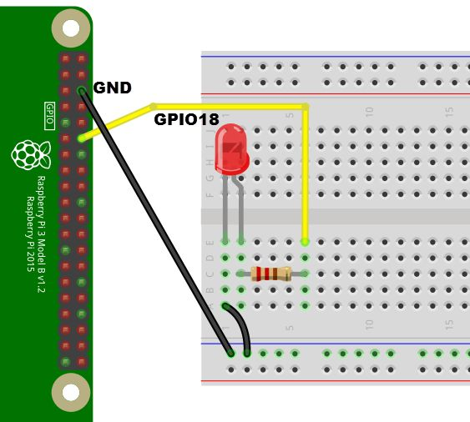
7-3-1 數位輸出：閃爍LED燈-
電子電路設計
請依據下圖連接建立電子電路後，紅色LED燈的長腳（正）連接GPIO18，就完成本節實驗的電子電路設計，如右圖所示：

Slide 14
7-3-1 數位輸出：閃爍LED燈-
Python程式：Ch7_3_1.py
01: from gpiozero import LED
02: from time import sleep
03:
04: led = LED(18)
05:
06: while True:
07: led.on()
08: sleep(1)
09: led.off()
10: sleep(1)

Slide 15
7-3-1 數位輸出：閃爍LED燈-
Python程式：Ch7_3_1b.py
01: import RPi.GPIO as GPIO
02: from time import sleep
03:
04: GPIO.setmode(GPIO.BCM)
05: led = 18
06: GPIO.setup(led, GPIO.OUT)
07:
08: while True:
09: GPIO.output(led, False)
10: sleep(1)
11: GPIO.output(led, True)
12: sleep(1)

Slide 16
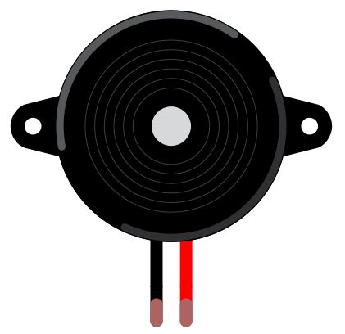
7-3-2 數位輸出：蜂鳴器-說明
蜂鳴器（PIEZO）是一種壓電式喇叭（Piezoelectric Speaker）的電子元件，我們可以透過輸出0和1來讓蜂鳴器發出音效，如下圖所示：

Slide 17
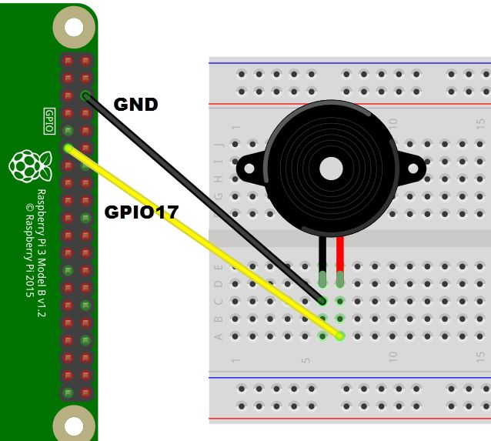
7-3-2 數位輸出：蜂鳴器-
電子電路設計
完成本節實驗的電子電路設計需要使用到的電子元件，如下所示：
  蜂鳴器 x 1
  麵包板 x 1
  公-母杜邦線 x 2
請依據右圖連接建立電子電路後，在接腳GPIO17連接蜂鳴器的正極，就完成本節實驗的電子電路設計，如圖所示：

Slide 18
7-3-2 數位輸出：蜂鳴器-
Python程式：Ch7_3_2.py
01: from gpiozero import Buzzer
02: from time import sleep
03:
04: buzzer = Buzzer(17)
05:
06: while True:
07: buzzer.on()
08: sleep(1)
09: buzzer.off()
10: sleep(1)

Slide 19
7-3-2 數位輸出：蜂鳴器-
Python程式：Ch7_3_2b.py
01: import RPi.GPIO as GPIO
02: from time import sleep
03:
04: GPIO.setmode(GPIO.BCM)
05: buzzer = 17
06: GPIO.setup(buzzer, GPIO.OUT)
07:
08: while True:
09: GPIO.output(buzzer, True)
10: sleep(1)
11: GPIO.output(buzzer, False)
12: sleep(1)

Slide 20
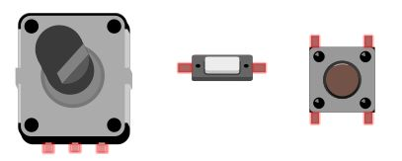
7-3-3 數位輸入：使用按鍵開關控制LED燈-
說明
按鍵開關（push button，也稱為按壓式開關）電子元件如同是電燈開關，按下打開；放開就是關閉。按鍵開關有多種型式，如下圖所示：

Slide 21
7-3-3 數位輸入：使用按鍵開關控制LED燈-
電子電路設計
完成本節實驗的電子電路設計需要使用到的電子元件，如下所示：
  紅色LED燈 x 1
  220Ω電阻 x 1
  按鍵開關 x 1
  麵包板 x 1
  麵包板跳線x 2
  公-母杜邦線 x 3

Slide 22
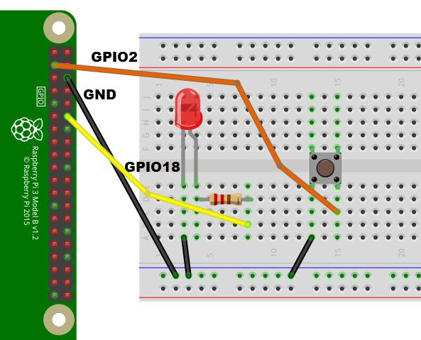
7-3-3 數位輸入：使用按鍵開關控制LED燈-
電子電路設計
請依據下圖連接建立電子電路後，GPIO18連接LED燈；GPIO2連接按鍵開關，就完成本節實驗的電子電路設計，如下圖所示：

Slide 23
7-3-3 數位輸入：使用按鍵開關控制LED燈-
Python程式：Ch7_3_3.py
01: from gpiozero import LED, Button
02: from time import sleep
03:
04: led = LED(18)
05: btn = Button(2)
06:
07: while True:
08: btn.wait_for_press()
09: led.on()
10: sleep(3)
11: led.off()

Slide 24
7-3-3 數位輸入：使用按鍵開關控制LED燈-
Python程式：Ch7_3_3b.py
01: import RPi.GPIO as GPIO
02: from time import sleep
03:
04: GPIO.setmode(GPIO.BCM)
05: led = 18
06: btn = 2
07: GPIO.setup(led, GPIO.OUT)
08: GPIO.setup(btn, GPIO.IN)
09: pre = 0
10:
11: while True:
12: state = GPIO.input(btn)
13: if ((not pre) and state):
14: GPIO.output(led, True)
15: sleep(3)
16: GPIO.output(led, False)
17: pre = state
18: sleep(0.05)

Slide 25
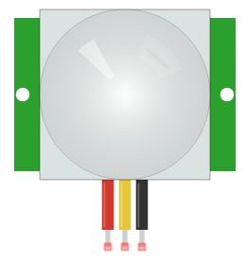
7-3-4 數位輸入：PIR-說明
PIR感測器（Passive Infrared Radiation Sensor）是一種移動偵測模組，可以偵測動物或人類釋放出的紅外線，當紅外線值有一定量的改變時，即可判斷動物或人類有移動，如下圖所示：

Slide 26
7-3-4 數位輸入：PIR-
電子電路設計
完成本節實驗的電子電路設計需要使用到的電子元件，如下所示：
  紅色LED燈 x 1
  220Ω電阻 x 1
  PIR模組 x 1
  100Ω電阻 x 1
  麵包板 x 1
  麵包板跳線 x 2
  公-母杜邦線x 4

Slide 27
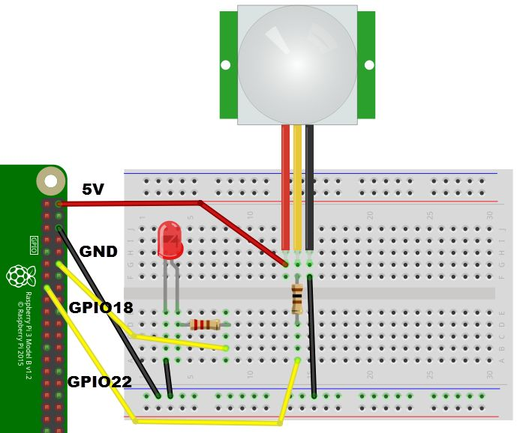
7-3-4 數位輸入：PIR-
電子電路設計
請依據下圖連接建立電子電路後，GPIO18連接LED燈（220Ω）；GPIO22連接至PIR的Out接腳（100Ω），就完成本節實驗的電子電路設計，如下圖所示：

Slide 28
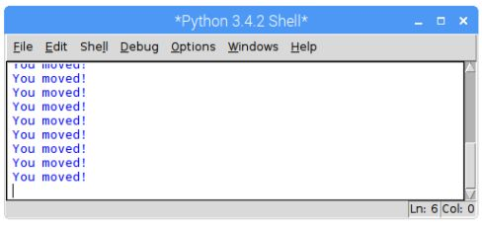
7-3-4 數位輸入：PIR-
Python程式：Ch7_3_4.py
Python程式是使用GPIO Zero模組以PIR感測器控制LED燈，執行程式後，當有移動時，可以看到紅色LED亮起；沒有移動則熄滅，並且顯示有移動的訊息文字，如下圖所示：

Slide 29
7-3-4 數位輸入：PIR-
Python程式：Ch7_3_4.py
01: from gpiozero import MotionSensor, LED
02: from time import sleep
03:
04: led = LED(18)
05: pir = MotionSensor(22)
06:
07: while True:
08: if pir.motion_detected:
09: led.on()
10: print("You moved!")
11: else:
12: led.off()
13: sleep(0.5)

Slide 30
7-3-4 數位輸入：PIR-
Python程式：Ch7_3_4b.py
01: import RPi.GPIO as GPIO
02: from time import sleep
03:
04: GPIO.setmode(GPIO.BCM)
05: led = 18
06: pir = 22
07: GPIO.setup(led, GPIO.OUT)
08: GPIO.setup(pir, GPIO.IN)
09: moved = 0
10:

Slide 31
7-3-4 數位輸入：PIR-
Python程式：Ch7_3_4b.py
11: try:
12: while True:
13: sleep(0.1)
14: moved = GPIO.input(pir)
15: if moved == 1:
16: GPIO.output(led, True)
17: print("You moved!")
18: else:
19: GPIO.output(led, False)
20: sleep(0.5)
21: finally:
22: print("Exit the program...")
23: GPIO.cleanup()

Slide 32
7-4 類比輸出
7-4-1 認識PWM
7-4-2 類比輸出：LED燈的亮度控制

Slide 33
7-4-1 認識PWM
PWM（Pulse Width Modulation）是將數位模擬成類比的技術，中文稱為脈衝寬度調變，其作法是在GPIO接腳上非常快速切換數位方波型的開和關（每秒500次，即500Hz），然後使用不同開關樣式（Pattern，不同長短的開或關時間）來模擬出0~3.3V之間的電壓值變化（不再是數位輸出的2種值0或1）。
PWM可以控制開和關之間位在3.3V（開）的持續時間（第8章的Arduino開發板是5V），此時間稱為「脈沖寬度」（Pulse Width），位在3.3V（開）持續時間佔所有時間的比率，稱為「勤務循環」（Duty Cycle），比率高就是開的比較長，所以LED燈看起來比較亮；反之，比率低，看起來就比較暗。

Slide 34
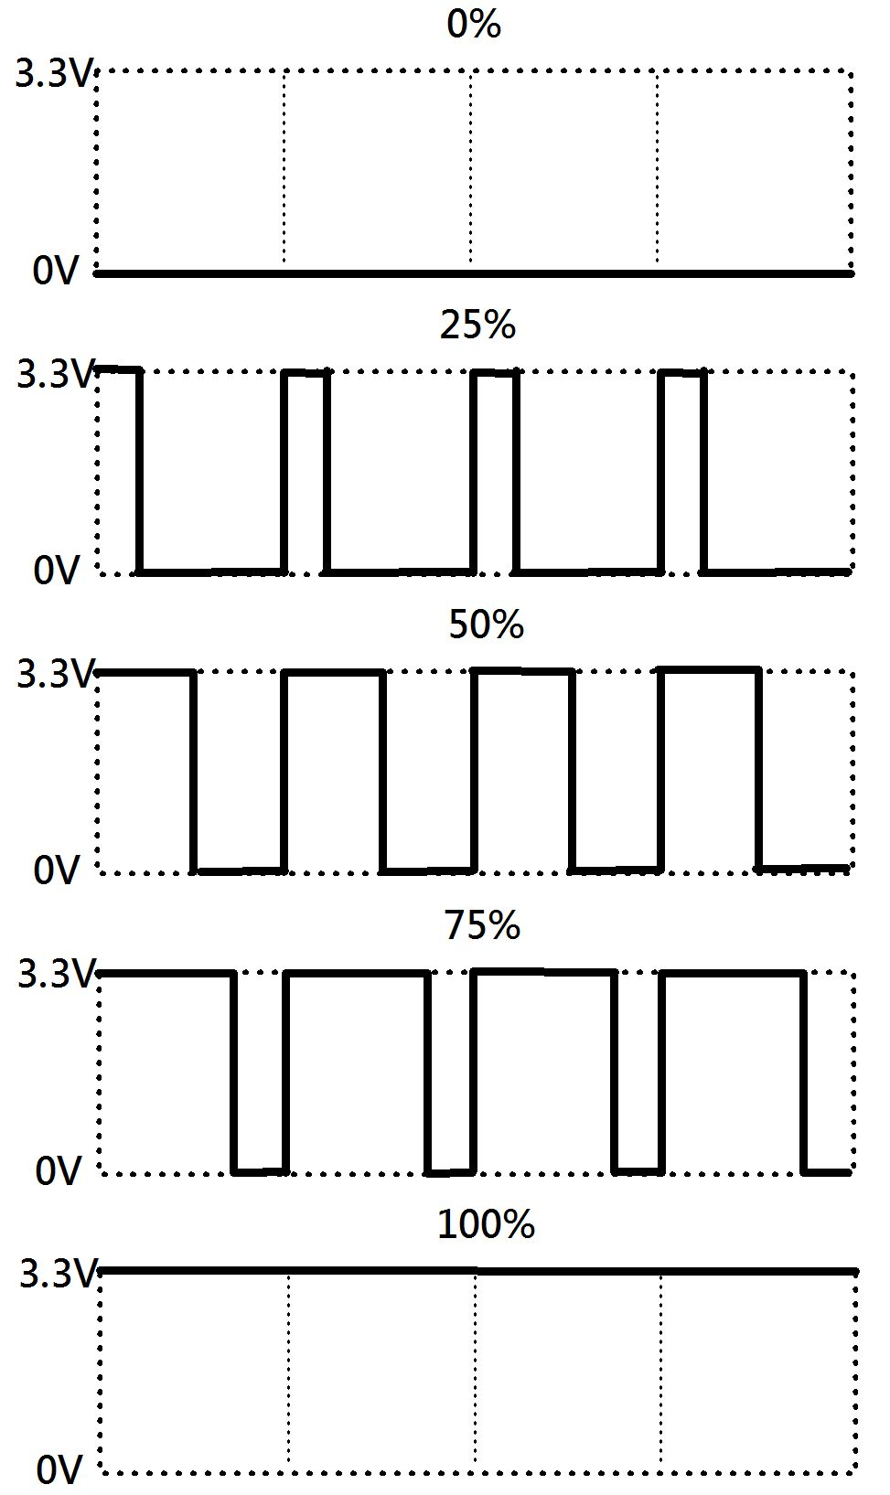
7-4-1 認識PWM
例如：勤務循環是0%的持續時間位在3.3V；100%是0V，所以不亮，如果25%的時間位在3.3V；75%是0V，所以有些暗，75%位在3.3V，所以比較亮，100%在3.3V就是全亮，如右圖所示：

Slide 35
7-4-2 類比輸出：LED燈的亮度控制-
電子電路設計
LED燈可以使用類別輸出來控制顯示的亮度，我們需要在GPIO接腳使用PWM技術來控制LED燈的亮度。
本節實驗的電子電路設計和第7-3-1節完全相同。

Slide 36
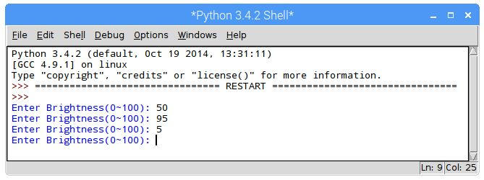
7-4-2 類比輸出：LED燈的亮度控制-
Python程式：Ch7_4_2.py
Python程式是使用GPIO Zero模組以PWM控制LED燈的亮度，執行程式可以輸入值0~100來調整紅色LED燈的亮度，如下圖所示：

Slide 37
7-4-2 類比輸出：LED燈的亮度控制-
Python程式：Ch7_4_2.py
01: from gpiozero import PWMLED
02:
03: led = PWMLED(18)
04:
05: while True:
06: bright = int(input("Enter Brightness(0~100): "))
07: led.value = bright / 100.0

Slide 38
7-4-2 類比輸出：LED燈的亮度控制-
Python程式：Ch7_4_2a.py
01: import RPi.GPIO as GPIO
02:
03: led = 18
04: GPIO.setmode(GPIO.BCM)
05: GPIO.setup(led, GPIO.OUT)
06: pwm = GPIO.PWM(led, 500)
07: pwm.start(100)
08:
09: try:
10: while True:
11: duty = int(input("Enter Brightness(0~100): "))
12: pwm.ChangeDutyCycle(duty)
13: finally:
14: print("Exit the program...")
15: GPIO.cleanup()

Slide 39
7-5 類比輸入
7-5-1 類比輸入：光敏電阻
7-5-2 類比輸入：可變電阻

Slide 40

7-5-1 類比輸入：光敏電阻-說明
光敏電阻（photo resistor、photocell）是一種特殊電阻，其電阻值和光線的強弱有關，當光線增強時，電阻值減小；反之光線強度減小時，電阻增大，如下圖所示：

Slide 41
7-5-1 類比輸入：光敏電阻-
電子電路設計
完成本節實驗的電子電路設計需要使用到的電子元件，如下所示：
  光敏電阻 x 1
  1µF電容 x 1
  綠色LED燈 x 1
  220Ω電阻 x 1
  麵包板 x 1
  麵包板跳線 x 3
  公-母杜邦線 x 4

Slide 42
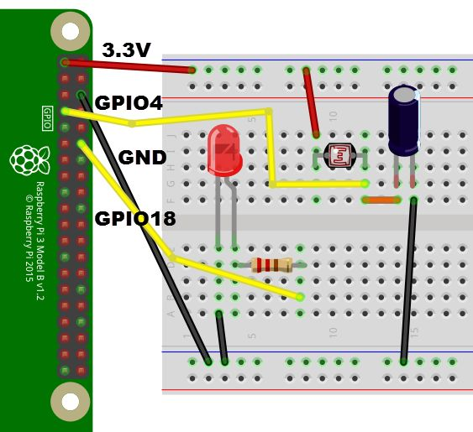
7-5-1 類比輸入：光敏電阻-
電子電路設計
請依據下圖連接建立電子電路後，接腳GPIO4連接光敏電阻和1µF電容；另一端接3.3V，接腳GPIO18連接LED燈（220Ω電阻），就完成本節實驗的電子電路設計，如圖所示：

Slide 43
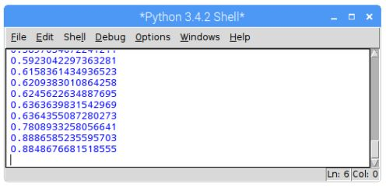
7-5-1 類比輸入：光敏電阻-
Python程式：Ch7_5_1.py
Python程式是使用GPIO Zero模組以光敏電阻來控制LED燈，執行程式後，當光線太暗時，可以看到紅色LED亮起；反之，光線充足則熄滅，同時顯示取得的光敏電阻值0~1，如下圖所示：

Slide 44
7-5-1 類比輸入：光敏電阻-
Python程式：Ch7_5_1.py
01: from gpiozero import LightSensor, LED
02: from time import sleep
03:
04: led = LED(18)
05: light = LightSensor(4)
06:
07: while True:
08: print(light.value)
09: if light.value <= 0.75:
10: led.on()
11: else:
12: led.off()
13: sleep(0.5)

Slide 45
7-5-1 類比輸入：光敏電阻-
Python程式：Ch7_5_1a.py
01: import RPi.GPIO as GPIO
02: from time import sleep
03:
04: led = 18
05: light = 4
06: GPIO.setmode(GPIO.BCM)
07: GPIO.setup(led, GPIO.OUT)
08:
09: def rc_time(pin):
10: count = 0
11: GPIO.setup(pin, GPIO.OUT)
12: GPIO.output(pin, False)
13: sleep(0.1)
14: GPIO.setup(pin, GPIO.IN)
15: while (GPIO.input(pin) == False):

Slide 46
7-5-1 類比輸入：光敏電阻-
Python程式：Ch7_5_1a.py
16: count += 1
17:
18: return count
19:
20: try:
21: while True:
22: ldr = rc_time(light)
23: print(ldr)
24: if ldr > 500:
25: GPIO.output(led, True)
26: else:
27: GPIO.output(led, False)
28: sleep(0.5)
29: finally:
30: print("Exit the program...")
31: GPIO.cleanup()

Slide 47
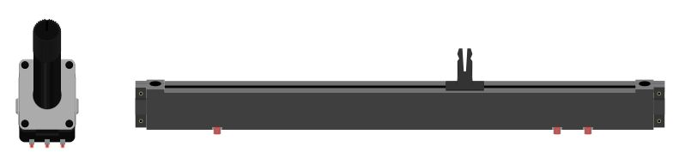
7-5-2 類比輸入：可變電阻-說明
可變電阻（Variable Resistor，VR）的正式名稱是電位器（Potentiometer），我們只需轉動轉輪或滑動滑桿，就可以改變電阻值，如下圖所示：

Slide 48
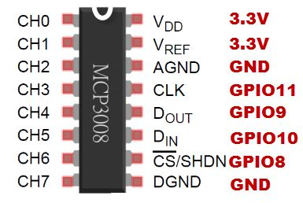
7-5-2 類比輸入：可變電阻- MCP3008
因為樹莓派的GPIO接腳不支援類比輸入，我們可以搭配MCP3008類比轉數位訊號IC（Analogue-to-digital Converter，ADC），將可變電阻的類比輸入值轉換成數位值，MCP3008是使用SPI介面連接樹莓派，其接腳說明如下圖所示：

Slide 49
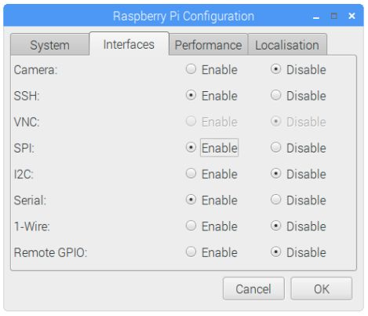
7-5-2 類比輸入：可變電阻-
啟用SPI介面
樹莓派預設沒有啟用SPI介面，因為MCP3008是使用SPI介面，請執行「Menu/Preferences/Raspberry Pi Configuration」命令，可以看到「Raspberry Pi Configuration」對話方塊。
選【Interfaces】標籤，在SPI列選【Enable】後，按【OK】鈕啟用SPI介面。

Slide 50
7-5-2 類比輸入：可變電阻-
電子電路設計
完成本節實驗的電子電路設計需要使用到的電子元件，如下所示：
  紅色LED燈 x 1
  220Ω電阻 x 1
  MCP3008 x 1
  可變電阻 x 1
  麵包板 x 1
  麵包板跳線 x 8
  公-母杜邦線 x 7

Slide 51
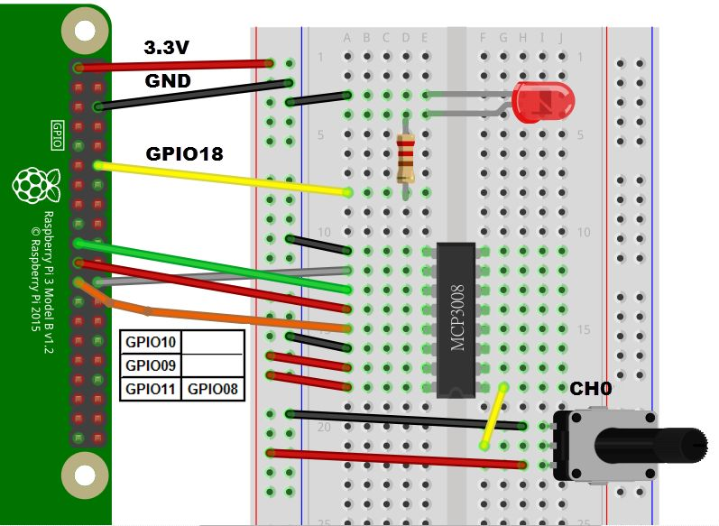
7-5-2 類比輸入：可變電阻-
電子電路設計
請依據右圖連接建立電子電路後，可變電阻的中間接腳是連接CH0，MCP3008請參考之前接腳圖例連接SPI介面的接腳（IC上方半圓缺口是向下，需轉180度），GPIO18接腳連接LED燈（220Ω電阻），就完成本節實驗的電子電路設計，如圖所示：

Slide 52
7-5-2 類比輸入：可變電阻-
Python程式：Ch7_5_2.py
01: from gpiozero import MCP3008, PWMLED
02:
03: led = PWMLED(18)
04: pot = MCP3008(0)
05:
06: while True:
07: led.value = pot.value

Slide 53
7-5-2 類比輸入：可變電阻-
Python程式：Ch7_5_2a.py
01: import RPi.GPIO as GPIO
02: from spidev import SpiDev
03: from time import sleep
04:
05: spi = SpiDev()
06: spi.open(0, 0)
07:
08: led = 18
09: GPIO.setmode(GPIO.BCM)
10: GPIO.setup(led, GPIO.OUT)
11: pwm = GPIO.PWM(led, 500)
12: pwm.start(100)
13:

Slide 54
7-5-2 類比輸入：可變電阻-
Python程式：Ch7_5_2a.py
14: def analog_read(channel):
15: r = spi.xfer2([1, (8 + channel) << 4, 0])
16: adc_out = ((r[1]&3) << 8) + r[2]
17:
18: return adc_out
19:
20: try:
21: while True:
22: v = analog_read(0)
23: print(v)
24: pwm.ChangeDutyCycle(int(v/10.2))
25: sleep(0.5)
26: finally:
27: print("Exit the program...")
28: GPIO.cleanup()

Slide 55
7-6 Sense HAT
7-6-1 認識Sense HAT和Sense HAT模擬器
7-6-2 建立Sense HAT的Python程式

Slide 56
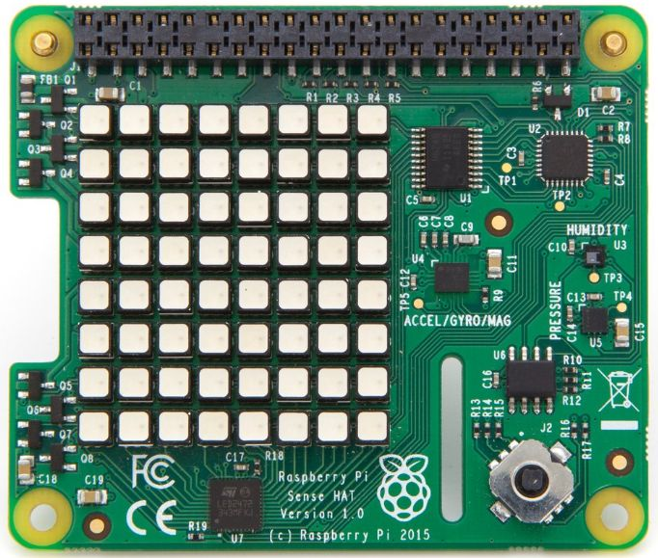
7-6-1 認識Sense HAT和Sense HAT模擬器-
Sense HAT
Sense HAT是安裝在樹莓派（支援40個接腳的版本）上方，在板上擁有8×8 RGB LED矩陣，5個按鈕的搖桿，和多種感測器，包含：陀螺儀、溫度、溼度、加速、磁力和氣壓，如下圖所示：

Slide 57
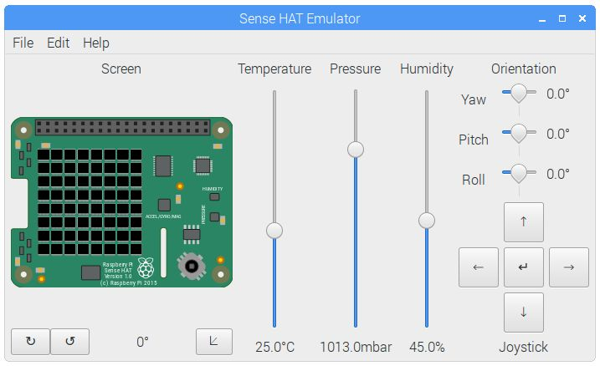
7-6-1 認識Sense HAT和Sense HAT模擬器-
Sense HAT模擬器
Sense HAT Emulator模擬器是Dave Jones開發，一套模擬安裝在樹莓派上方Sense HAT硬體的工具程式（執行「Menu/Programming/Sense Hat Emulator」命令來啟動），如下圖所示：

Slide 58
7-6-2 建立Sense HAT的Python程式-說明
Python程式需要匯入sense_hat模組來使用Sense HAT，如下所示：
  from sense_hat import SenseHat
  sense = SenseHat()
上述程式碼匯入sense_hat模組來建立SenseHat物件，然後，我們可以呼叫物件的方法來取得感測器值，或在LED矩陣顯示資訊。Sense HAT模擬器是匯入sense_emu模組，如下所示：
  from sense_emu import SenseHat
  sense = SenseHat()

Slide 59
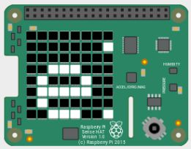
7-6-2 建立Sense HAT的Python程式-
在LED矩陣顯示訊息文字
我們可以使用Python程式在Sense HAT的LED矩陣顯示訊息文字（Python程式：Ch7_6_2.py），如下所示：
  from sense_emu import SenseHat
  sense = SenseHat()
  sense.show_message("Hello, World!")

Slide 60
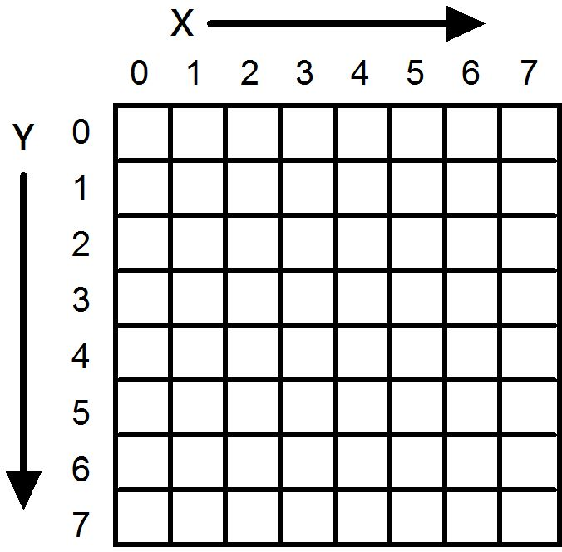
7-6-2 建立Sense HAT的Python程式-
在LED矩陣繪圖
Sense HAT的LED矩陣不只可以輸出跑馬燈文字，因為LED矩陣是一塊8x8矩陣共64個像素的畫布，我們一樣可以在LED矩陣繪圖，其座標如下圖所示：

Slide 61
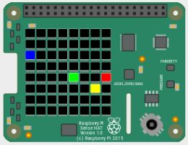
7-6-2 建立Sense HAT的Python程式-
在LED矩陣繪圖
現在，我們可以使用Python程式在上述指定座標繪出不同位置和色彩的四個點（Python程式：Ch7_6_2a.py），如下所示：
from sense_emu import SenseHat
sense = SenseHat()
sense.set_pixel(0, 2, [0, 0, 255])
sense.set_pixel(7, 4, [255, 0, 0])
sense.set_pixel(4, 4, [0, 255, 0])
sense.set_pixel(6, 5, [255, 255, 0])

Slide 62
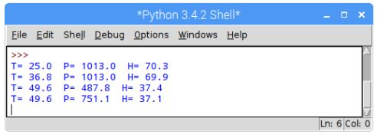
7-6-2 建立Sense HAT的Python程式-
取得目前的溫度、溼度和氣壓值
Sense HAT支援溫度、溼度和氣壓感測器，可以讓我們讀取感測器的目前溫度、溼度和氣壓值（Python程式：Ch7_6_2d.py），如下所示：
  from sense_emu import SenseHat
  sense = SenseHat()
  while True:
  tmp = sense.get_temperature()
  pre = sense.get_pressure()
  hum = sense.get_humidity()
  t = round(tmp, 1)
  p = round(pre, 1)
  h = round(hum, 1)
  print("T=", t, " P=", p, " H=", h)
  sense.show_message(" T=" + str(t) +
  " P=" + str(p) +
  " H=" + str(h))

Slide 63
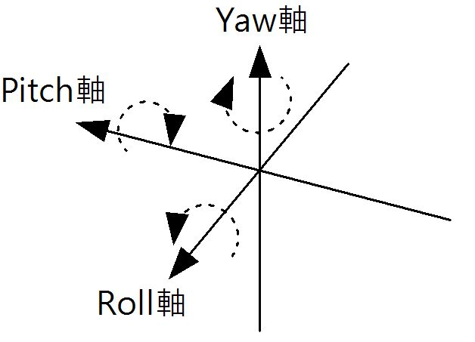
7-6-2 建立Sense HAT的Python程式-
取得樹莓派的方向
Sense HAT支援多種感測器來偵測樹莓派的移動和方向，以方向來說，我們可以取得三個軸的旋轉角度，如下圖所示：

Slide 64
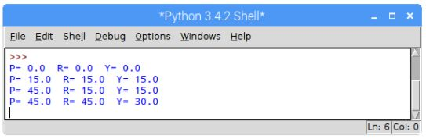
7-6-2 建立Sense HAT的Python程式-
取得樹莓派的方向
Python程式是呼叫get_orientation()方法取得方向清單，然後取出Pitch、Roll和Yaw軸的值（Python程式：Ch7_6_2e.py），如下所示：
  from sense_emu import SenseHat
  sense = SenseHat()
  while True:
  orientation = sense.get_orientation()
  pitch = orientation['pitch']
  roll = orientation['roll']
  yaw = orientation['yaw']
  p = round(pitch, 1)
  r = round(roll, 1)
  y = round(yaw, 1)
  print("P=", p, " R=", r, " Y=", y)
  sense.show_message(" P=" + str(p) +
  " R=" + str(r) +
  " Y=" + str(y))

Slide 65
End

